Slide 1
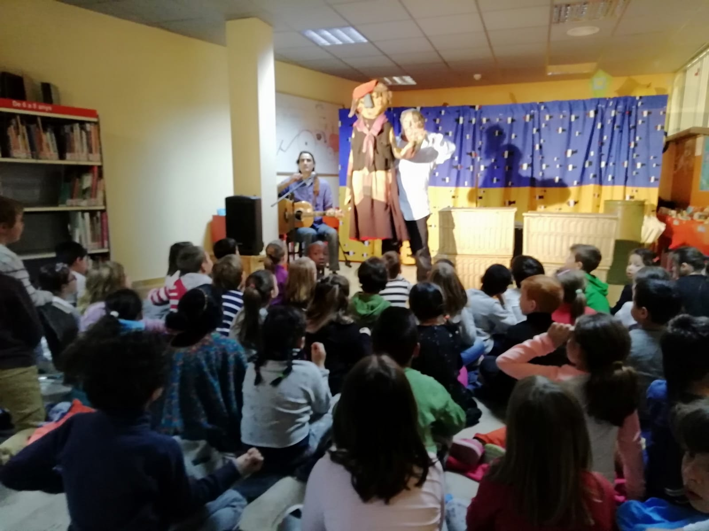
Escoltem al Cesc Serrat

Slide 2
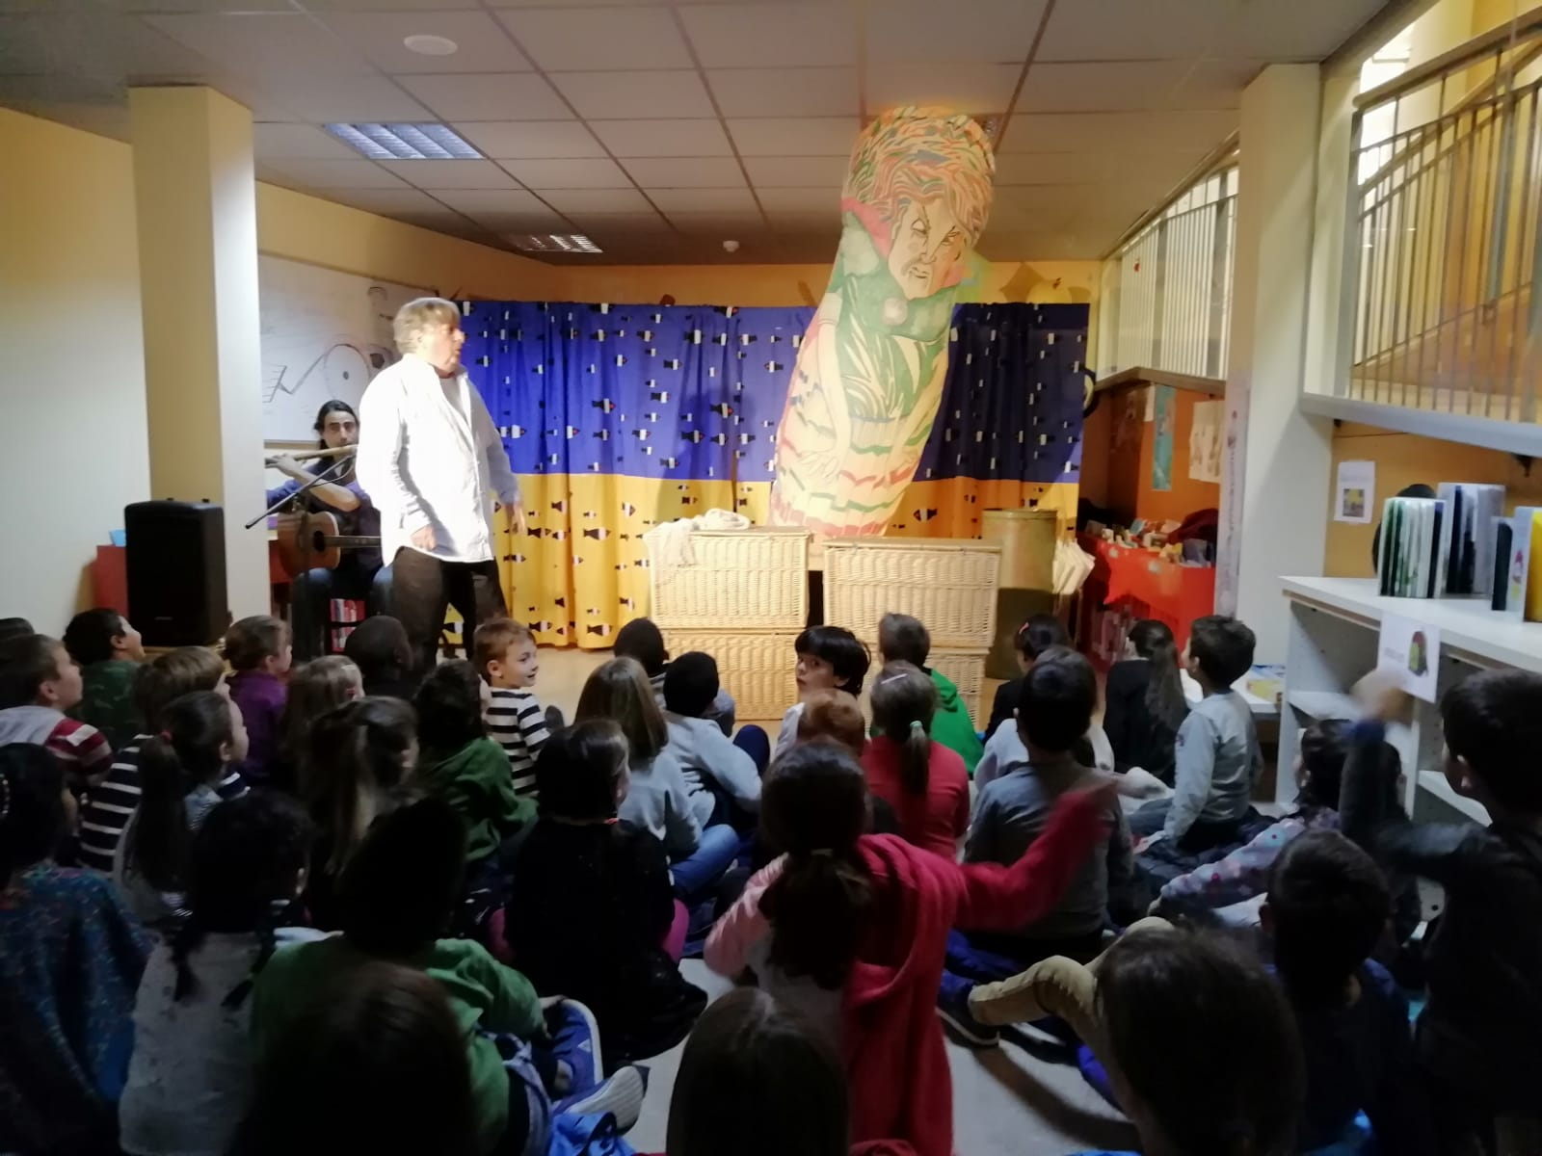

Slide 3
